Slide 1
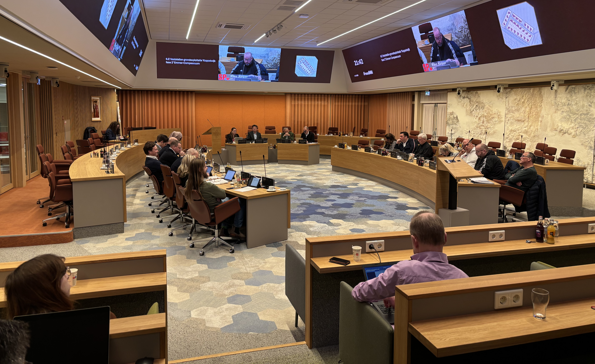
Quiz: Dit doet de gemeente

Slide 2


Als je 18 jaar bent, mag je stemmen bij de gemeenteraadsverkiezingen

Slide 3
De gemeenteraad beslist wanneer het vuilnis wordt opgehaald

Slide 4
De gemeenteraad beslist of het leger wordt ingezet bij een oorlog

Slide 5
De gemeenteraad beslist over hulp via de Wmo

Slide 6
De gemeenteraad zorgt voor nieuwe snelwegen

Slide 7
De burgemeester is de baas van de gemeente

Slide 8
De gemeenteraad is de baas van de gemeente

Slide 9
Je mag gaan kijken bij een vergadering van de gemeenteraad

